Slide 1
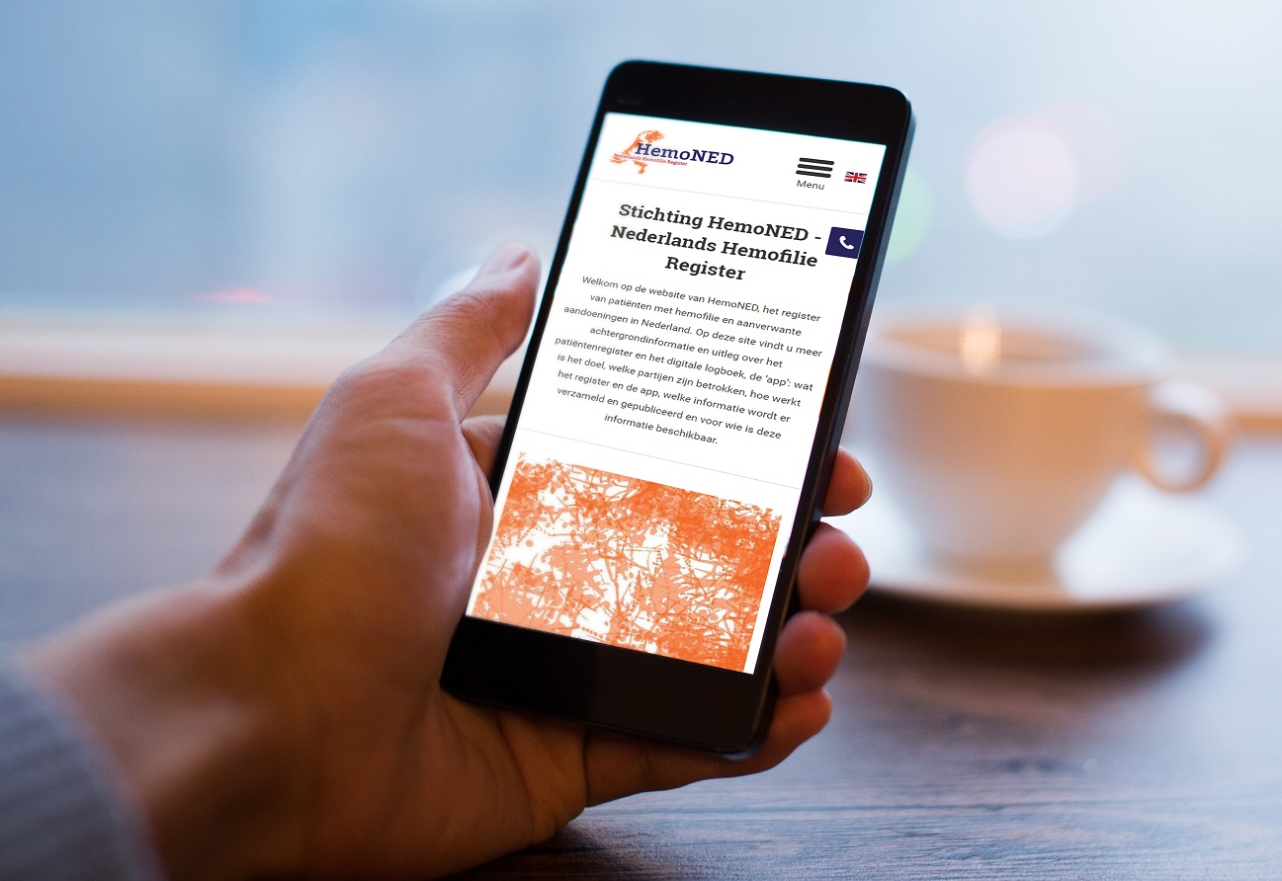
HemoNED register & app
Nederlands Hemofilie Register
Dias gekregen van Geertje Goedhart (projetcoordinator)

Slide 2
Agenda
WAAROM?
WAT?
HOE?
WANNEER?
WIE?
VRAGEN?

Slide 3
1. WAAROM?

Slide 4
Register is één van de “European principles of haemophilia care”
Effectieve en veilige behandeling
Aantal patiënten in NL
Digitaal en uniform logboek
overzichtelijk voor patiënt en arts

Slide 5
2. WAT?

Slide 6
Beveiligde internetverbinding
Landelijk Hemofilie Register
invoer door arts
alle behandelcentra
alle patiënten
Digitaal logboek (app)
invoer door patiënt
inzage patiënt en arts
patiënten met thuisbehandeling / in regionaal zkhs

Slide 7
Persoonsgegevens
Naam, BSN, geboortedatum
Diagnose
Hemofilie A / B
Ziekte van Von Willebrand
Draagsters
Andere factor deficiënties en bloedplaatjesstoornissen
Behandelplan
Bijwerkingen en complicaties (Prospectief)
Remmers
Infecties
Allergische reacties
Orthopedische ingrepen, etc.
Alleen zichtbaar voor eigen arts!
Gecodeerd
Landelijk Hemofilie Register

Slide 8
Toedieningen stollingsfactoren
Datum & tijd
Product
Dosis
Batchnummer (op termijn scannen barcode)
Reden: profylaxe, bloeding, voorzorg, vervolgbehandeling
Reminderfunctie toedieningen
Voorraadbeheer medicatie
Bloedingen
Soort
Locatie
Ernst
Oorzaak
Opmerkingen
Digitaal logboek (app)

Slide 9
Praktisch:
App voor smartphone en/of tablet
Zowel iOS als Android systeem
Ook online web-versie
Meerdere accounts per gezin
Data direct via beveiligde internetverbinding naar register
Snelle invoer van profylaxe
Rapportages:
in app beknopt overzicht
op webpagina uitgebreidere grafieken
Digitaal logboek (app)

Slide 10
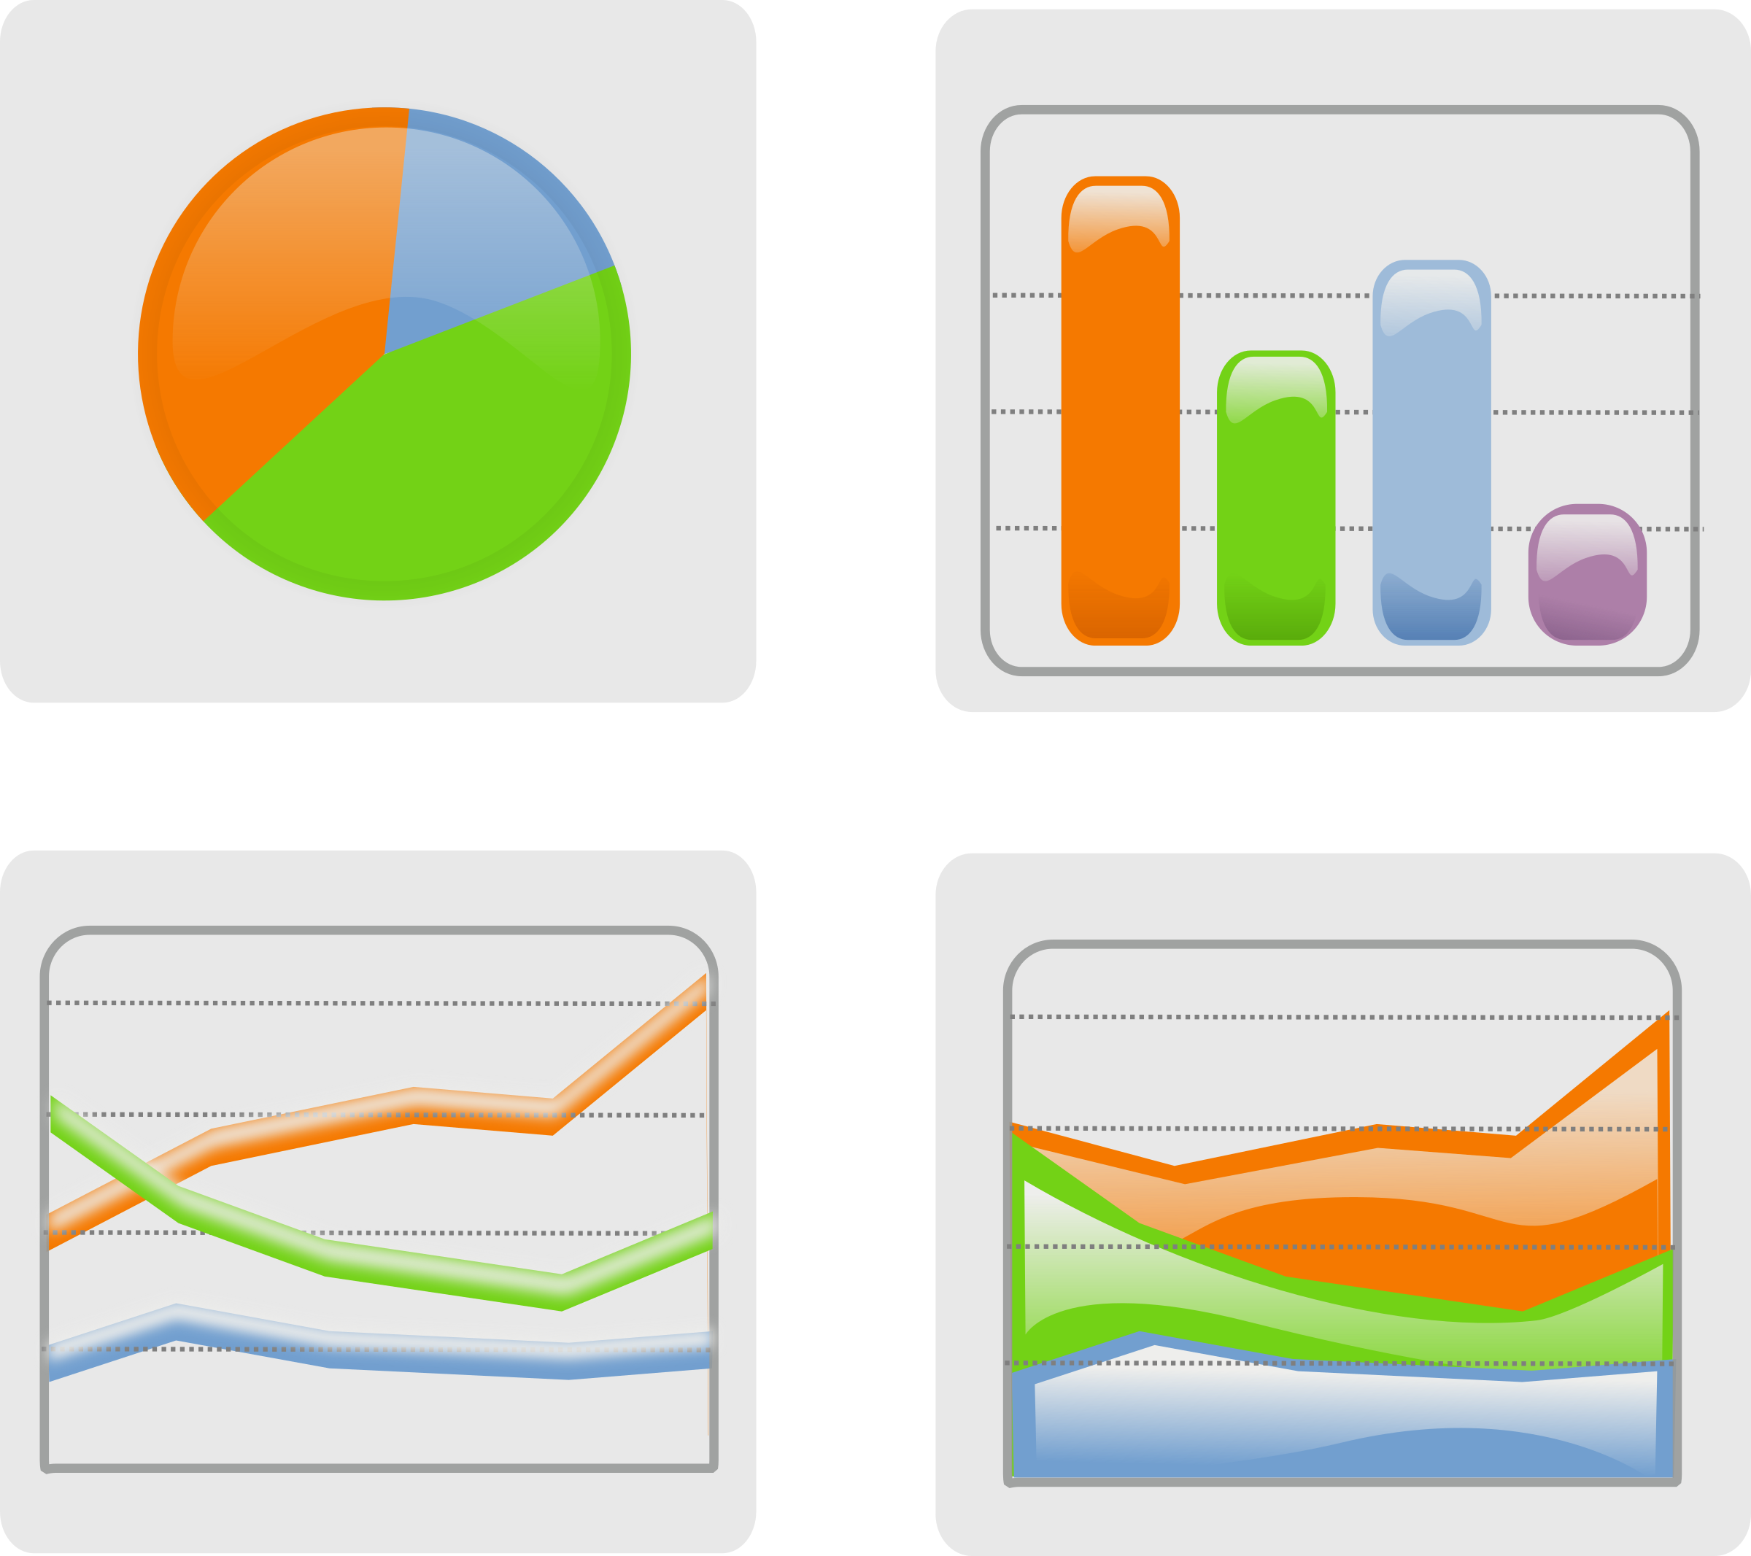
Arts:
kan rapportages eigen patiënten inzien via website
kan rapportages bespreken met patiënt bij consult
Patiënt:
kan eigen rapportages inzien via website
kan gegevens invoeren op website (indien geen tablet/smartphone)

Slide 11
Anonieme data:
Rapportages
NL
internationaal (o.a. WFH)
Benchmarking
vergelijk behandelcentra NL
vergelijk internationaal
Bijwerkingenregisters
Lareb (NL)
EUHASS (Europa)
Veiligheidsstudies farmacie
Wetenschappelijk onderzoek
Beleid
ANONIMISATIE!

Slide 12
3. HOE?

Slide 13
Arts informeert patiënt
Patiënt geeft toestemming
Tekenen toestemmingsformulier
Patiëntgegevens naar register
Automatisch of handmatig door arts
Bedenktijd
Gelegenheid voor vragen
Altijd mogelijkheid van intrekken toestemming
Patiënt gebruikt app
Online web-versie: invoer en rapportages
Aanmelding door arts
Tablet en/of smartphone
Bij consult of per post
In toekomst aangevuld met bijwerkingen en complicaties

Slide 14
4. WANNEER?

Slide 15
VOORJAAR 2017
Bouw register afgerond!
NAJAAR 2017
Start inclusie patiënten in register
ZOMER 2018 (?)
App klaar voor gebruik!
Regelen juiste toestemmingen
Bouwen van App

Slide 16
5. WIE?

Slide 17
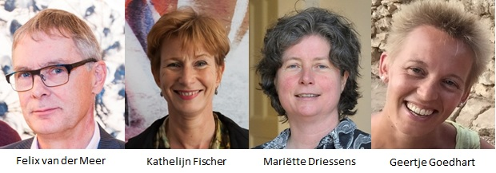
Welke partijen zijn betrokken?
Stichting HemoNED
Taken: Beheer register, financiën, contracten, etc.
Stichtingsbestuur bestaat uit 3 personen:
1 vanuit Nederlandse Vereniging van Hemofilie Patiënten (NVHP)
2 vanuit Nederlandse Vereniging van Hemofilie Behandelaars (NVHB)
Huidig bestuur:
NVHP: dr. Mariette Driessens
NVHB: dr. Felix van der Meer (LUMC), dr. Kathelijn Fischer (UMCU)

Slide 18
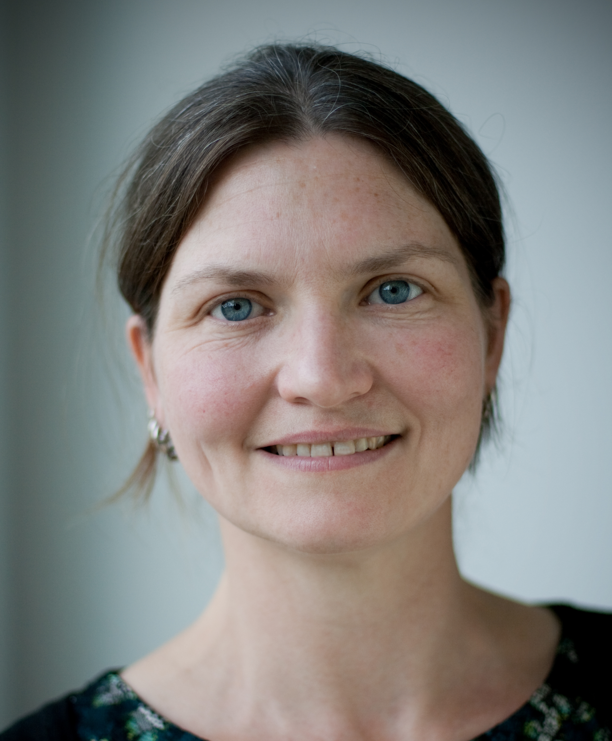
Projectbureau
Het projectbureau bestaat uit:
Projectcoördinator: dr. Geertje Goedhart (LUMC)
Datamanager: dr. Karlijn van Beurden (LUMC)
Taken:
Ondersteuning Stichtingsbestuur en Stuurgroep
Communicatie met alle partijen
Website: www.hemoned.nl
Kwaliteitscheck registerdata
Uitvoeren analyses en opstellen van rapportages
Geertje Goedhart
Karlijn van Beurden

Slide 19
Stuurgroep
De Stuurgroep bestaat uit vertegenwoordigers van:
Alle 6 Hemofilie Behandelcentra in Nederland
Patiëntenvereniging (NVHP)
Verpleegkundigen (NVHV)
Taken Stuurgroep:
Bepalen beleid register
Adviseren van Stichtingsbestuur
Beoordelen aanvragen van geanonimiseerde registerdata
Goedkeuren van rapportages
Governance document: afspraken omtrent beleid, beheer en gebruik van data vastgelegd

Slide 20
Overheid
2-jarige subsidie van ZonMw (min. van VWS) voor opstart register en app
Farmaceutische industrie
Nodig voor financiële continuïteit
Samenwerking opgezet met 6-8 farmaceuten voor 1-3 jaar
Alleen anonieme data (na akkoord Stuurgroep)
Veiligheidsstudies (nieuwe) medicatie
Onderzoekers
Data beschikbaar voor onderzoek, alleen anonieme data! Stuurgroep beslist over uitgifte data.
Samenwerking met Hemofilie in Nederland (HiN-6) onderzoek en landelijke hemofilie biobank.

Slide 21
Patiënten
Vertegenwoordigd door patiëntenvereniging (NVHP) in bestuur
Meedenken over patiënteninformatie
Meedenken over en testen van de app:
patiëntenpanel (±15 personen) samengesteld: afspiegeling van verschillende leeftijdsgroepen
voorjaar/zomer 2017: focusgroepen met patiëntenpanel: wat is belangrijk in de app?
2018: eindtest

Slide 22
6. Vragen?
Contact
Email: info@hemoned.nl
Website: www.hemoned.nl
Stichtingsbestuur
Dr. Felix van der Meer (LUMC)
Dr. Kathelijn Fischer (UMCU)
Dr. Mariette Driessens (NVHP)
Projectcoördinator
Dr. Geertje Goedhart
Datamanager
Dr. Karlijn van Beurden

